Slide 1
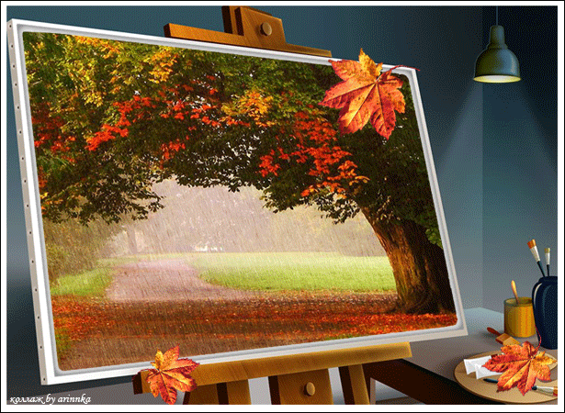
Образ осени в литературе, музыке, живописи.

Slide 2
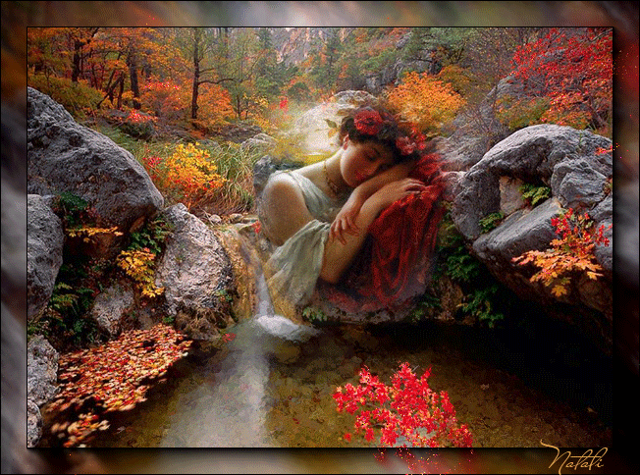
Не то, что мните вы, природа:
В ней есть душа, в ней есть свобода,
В ней есть любовь, в ней есть язык.
Ф.И. Тютчев.

Slide 4
Где мы можем встретить описание осени?
«Осень описывают в своих произведениях поэты и писатели».
«Осень изображают художники».
«Многие композиторы посвятили свои произведения осени».

Slide 5
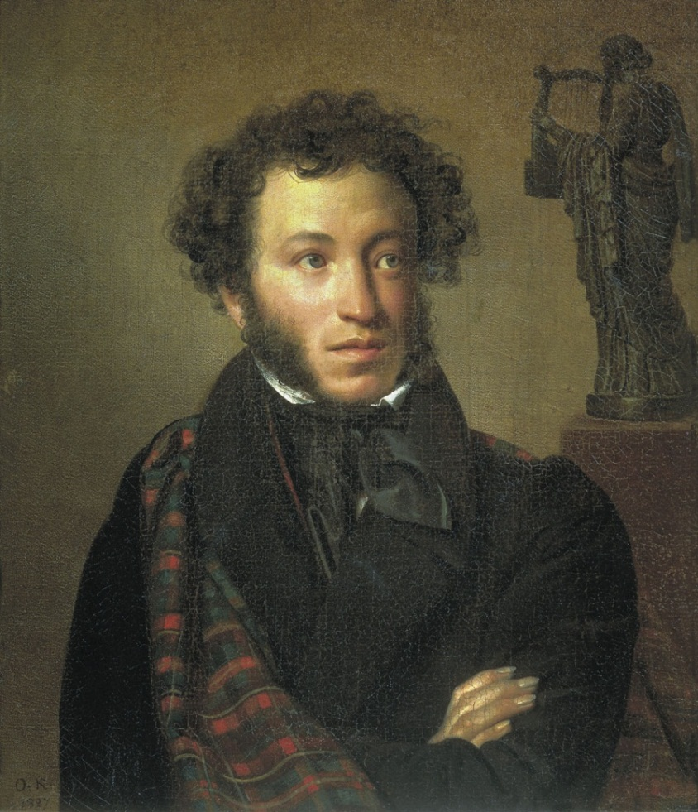
Александр Сергеевич Пушкин
Унылая пора! очей очарованье!
Приятна мне твоя прощальная краса-
Люблю я пышное природы увяданье,
В багрец и золото одетые леса,
В их сенях ветра шум и свежее дыханье,
И мглой волнистою покрыты небеса,
И редкий солнца луч, и первые морозы,
И отдаленные седой зимы угрозы.

Slide 6
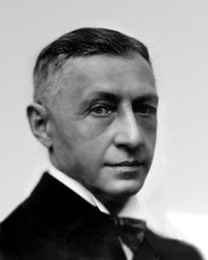
Иван Алексеевич Бунин

Slide 7
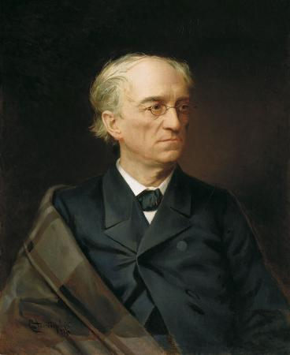
Фёдор Иванович Тютчев
Есть в осени первоначальной
Короткая, но дивная пора –
Весь день стоит как бы хрустальный,
И лучезарны вечера...
Где бодрый серп гулял и падал колос,
Теперь уж пусто всё - простор везде, -
Лишь паутины тонкий волос
Блестит на праздной борозде.
Пустеет воздух, птиц не слышно боле,
Но далеко ещё до первых зимних бурь –
И льётся чистая и тёплая лазурь
На отдыхающее поле...

Slide 9
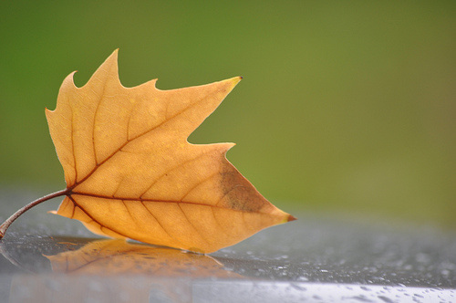
Афанасий Афанасьевич Фет
Устало все кругом: устал и цвет небес,
И ветер, и река, и месяц, что родился,
И ночь, и в зелени потусклой спящий лес,
И желтый тот листок, что наконец свалился.

Slide 11
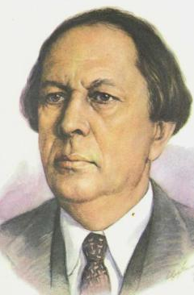
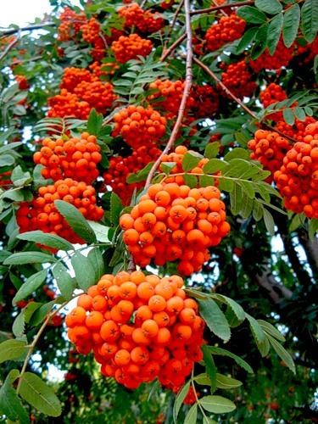
Алексей Константинович Толстой
Осень. Обсыпает весь наш бедный сад.
Листья пожелтевшие по ветру летят;
Лишь вдали красуются,
там, на дне долин,
Кисти ярко – красные вянущих рябин.

Slide 12
ОСЕНЬ
В ПРОИЗВЕДЕНИЯХ
ВЕЛИКИХ ХУДОЖНИКОВ
Обычно осень — время увядания природы —
вызывает чувство печали и тоски.
Но если на какой-то срок устанавливается
теплая и сухая погода, и лес оденется в яркие
золотые цвета, то сама красота осенней
природы вызывает чувство бодрости,
жизнерадостное настроение.

Slide 13
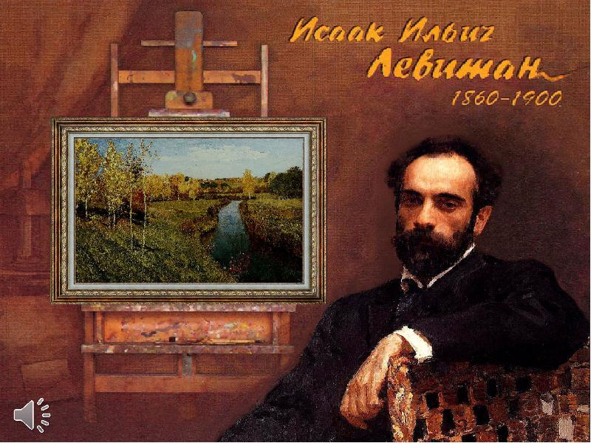

Slide 14
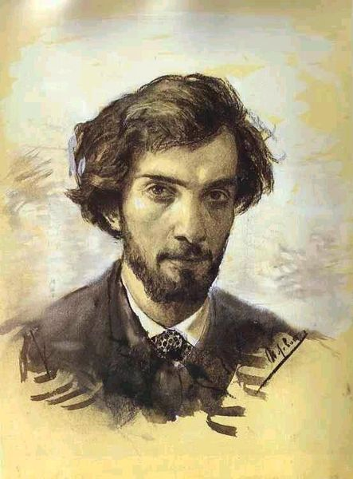
Исаак Ильич Левитан

Slide 15
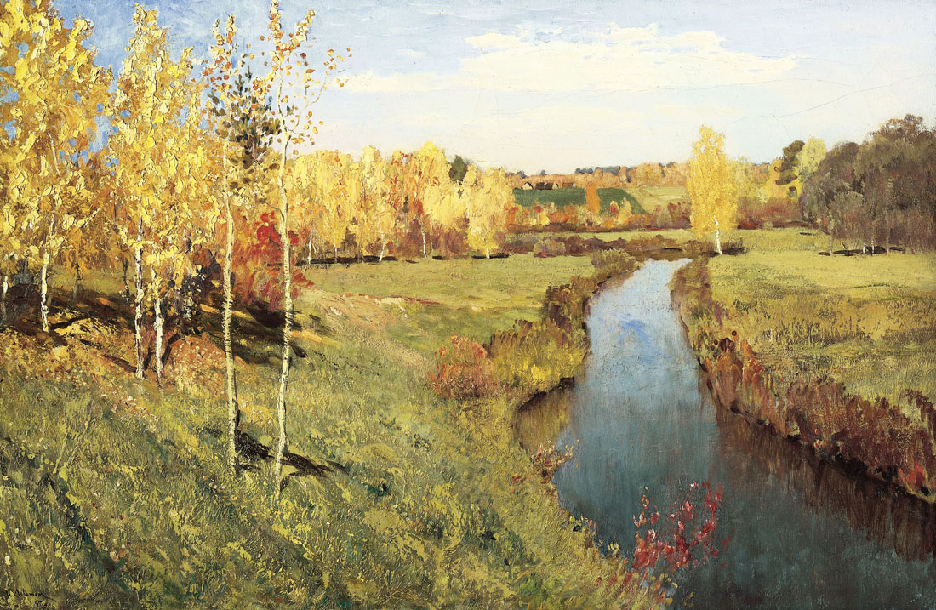
И.И. Левитан. Золотая осень.

Slide 16
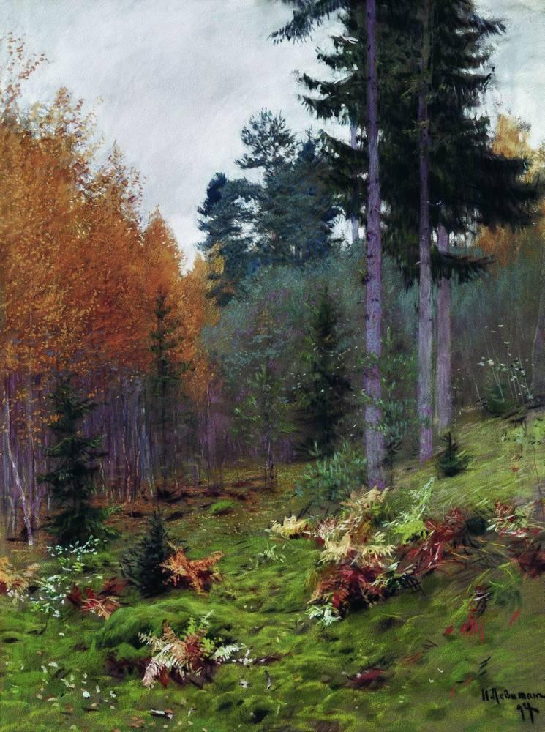
И.И. Левитан. Осенью в лесу.

Slide 17
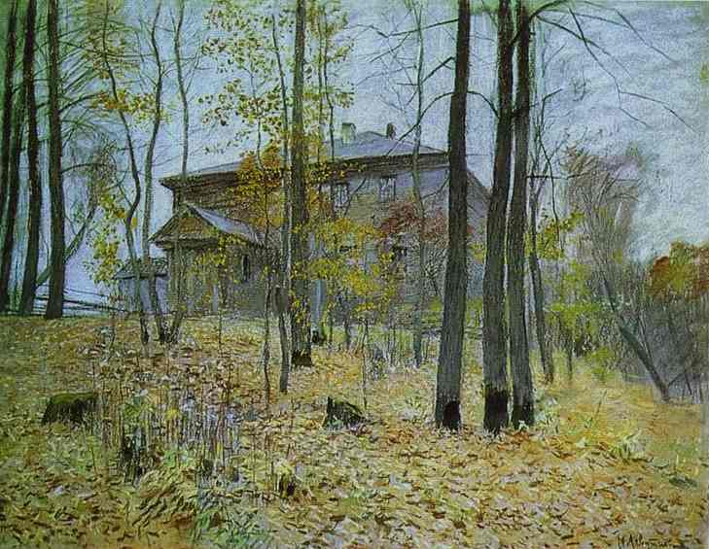
Осень. Поместье. Исаак Левитан

Slide 18
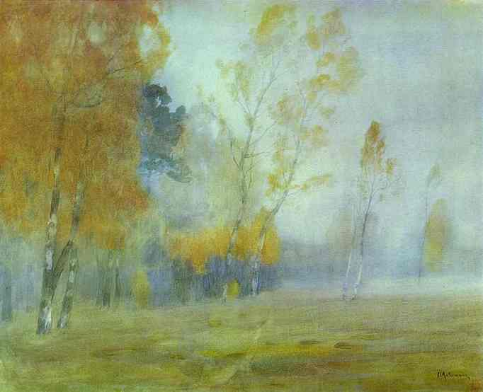
Туман. Осень. Исаак Левитан

Slide 19
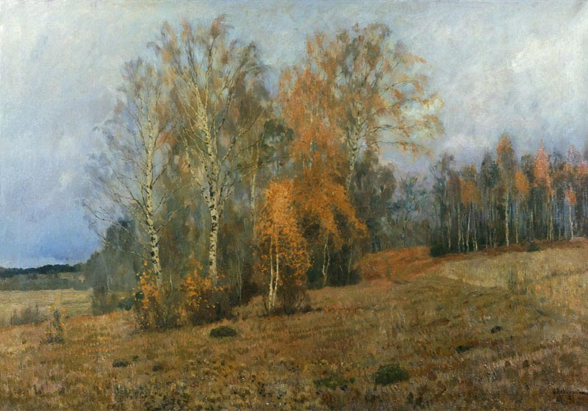
Октябрь. Осень. Исаак Левитан

Slide 20
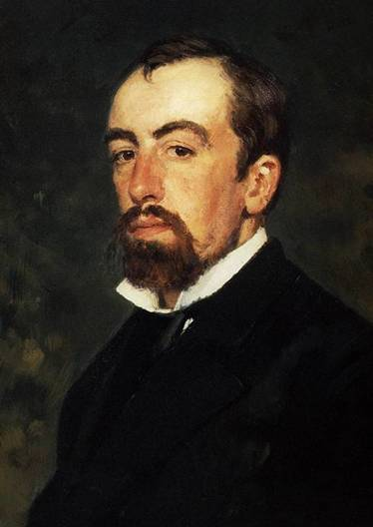
Василий Дмитриевич Поленов
«Мне кажется, что искусство должно давать счастье и радость, иначе оно ничего не стоит».
В.Д. Поленов

Slide 21
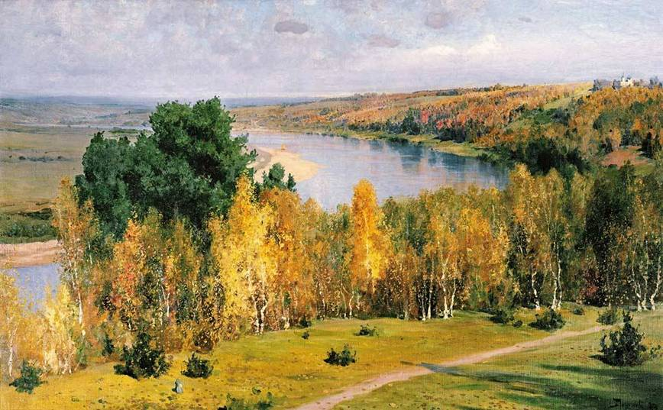
В.Д. Поленов. Золотая осень.

Slide 22
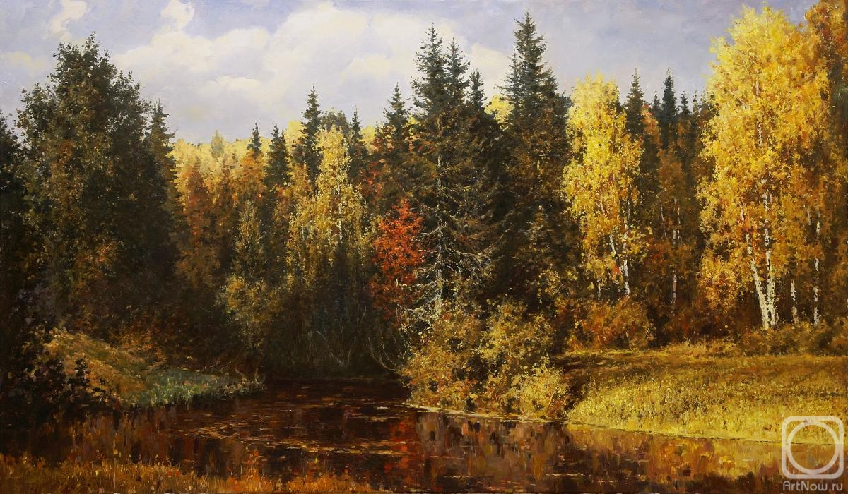
Notes:
ОСЕНЬ В АБРАМЦЕВО

Slide 23
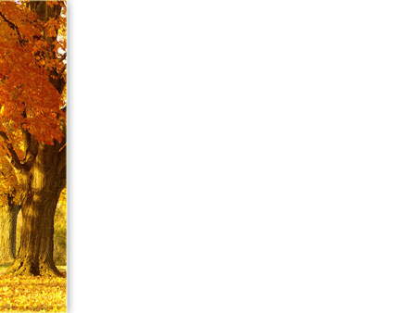
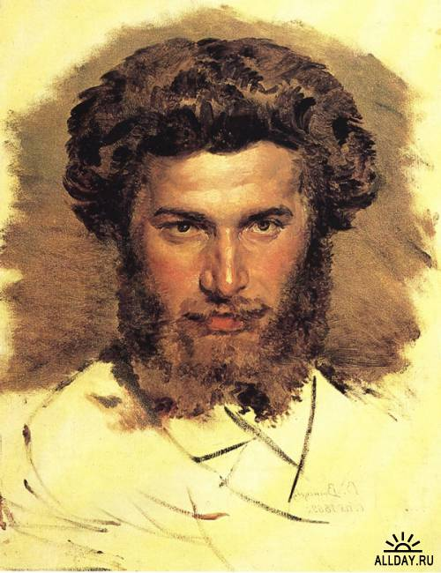
Архи́п Ива́нович
Куинджи

Slide 24
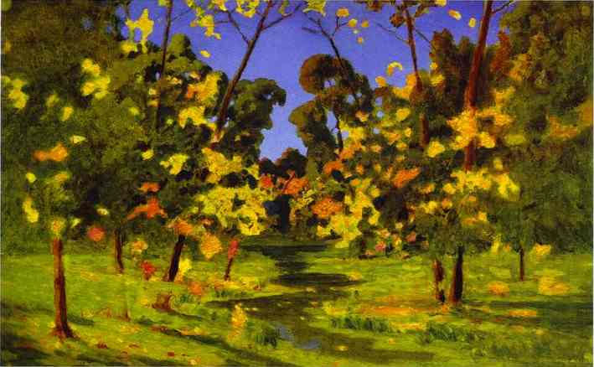
Осень. А.И. Куинджи

Slide 25
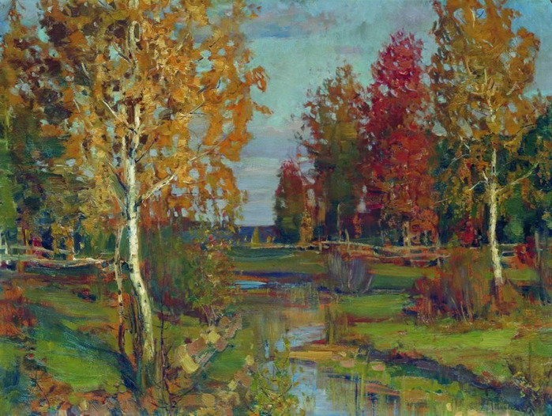
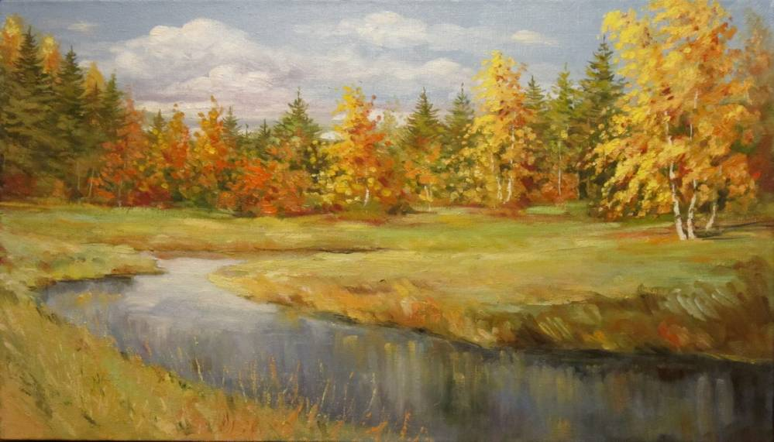
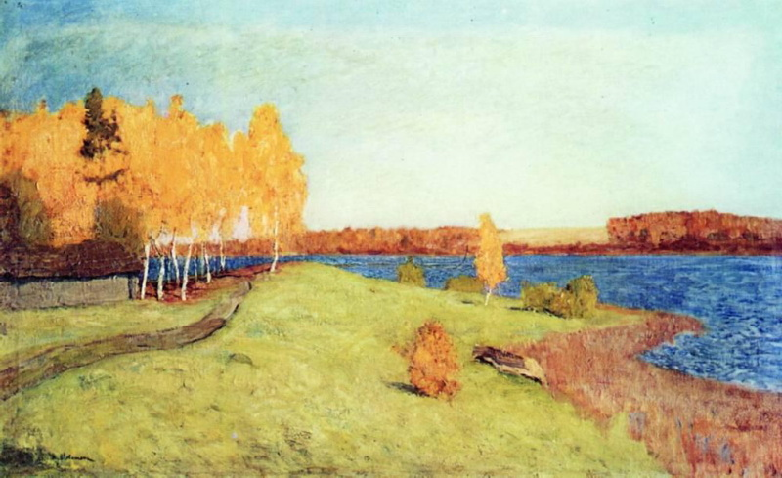

Slide 26
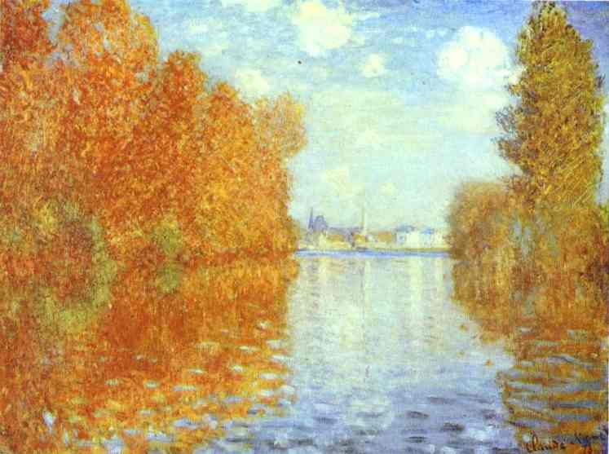
Осень. Клод Моне

Slide 27
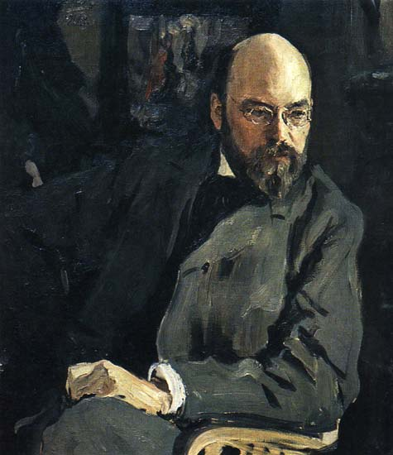
Илья Семёнович Остроухов

Slide 28
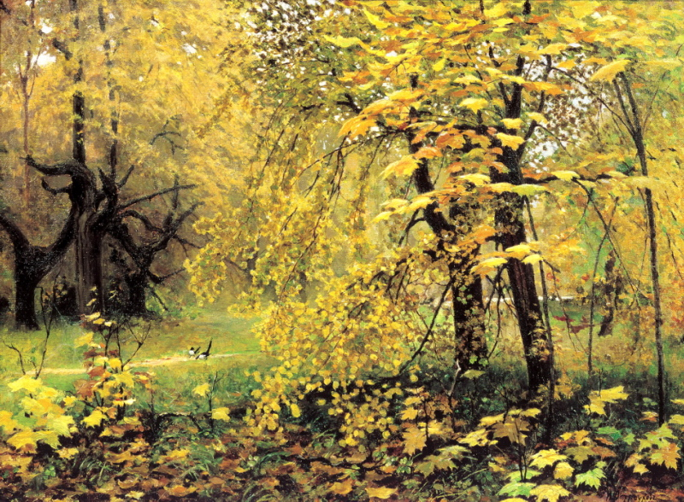
И.С. Остроухов. Золотая осень

Slide 29
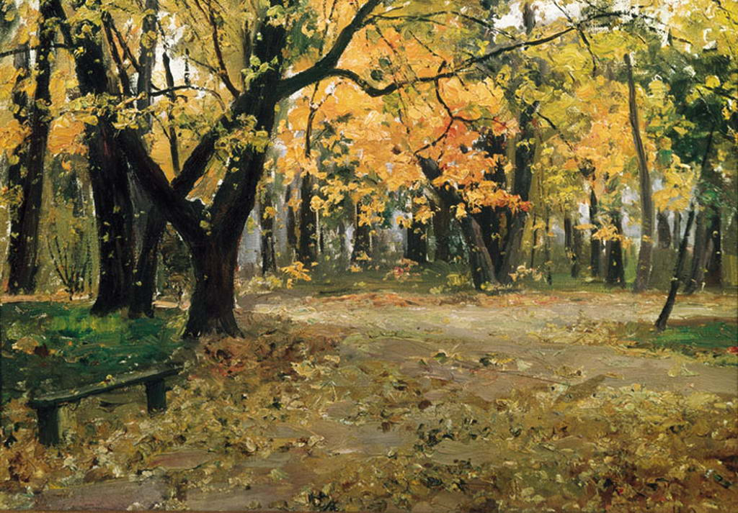
И.С. Остроухов. В Абрамцевском парке.

Slide 30
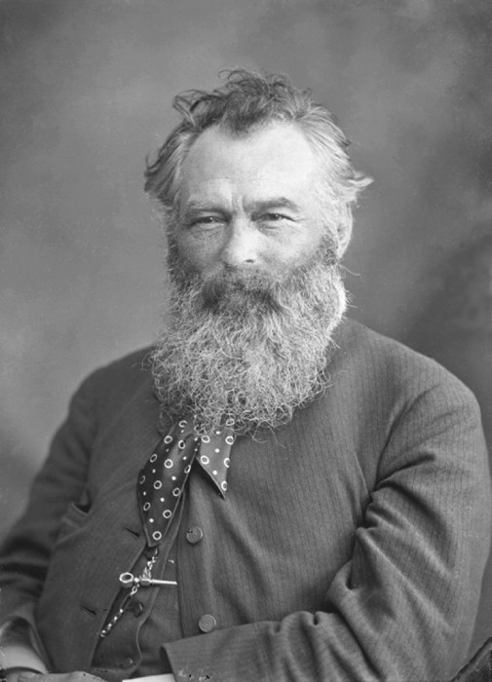
Ива́н
Ива́нович
Ши́шкин

Slide 31
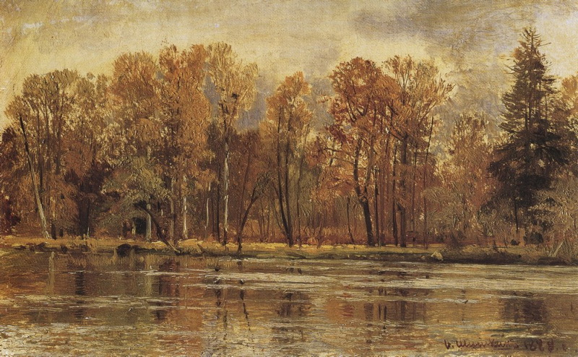

Slide 34
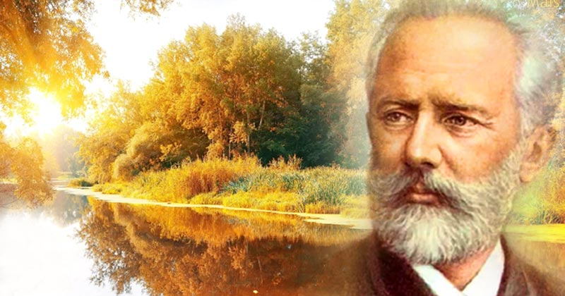

Slide 39
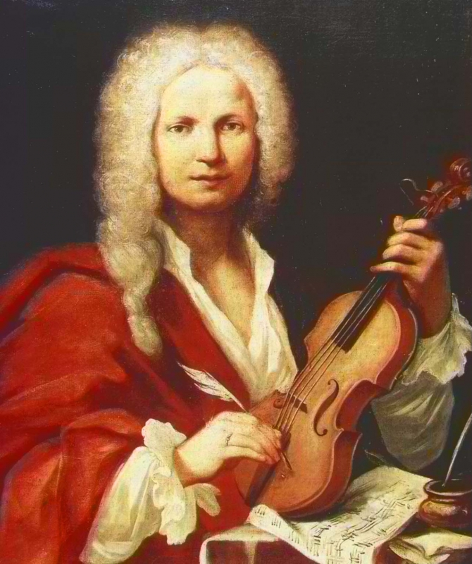
Антонио Вивальди

Slide 41
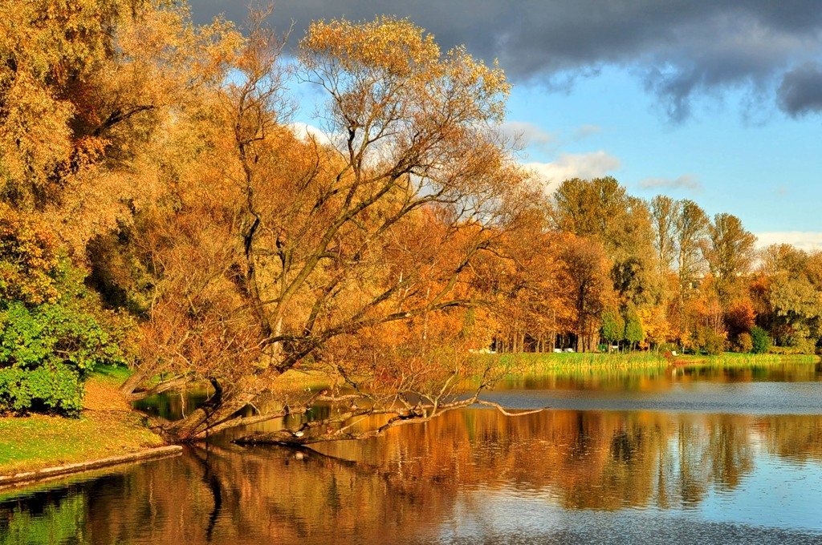
Какая она осень?...

Slide 42
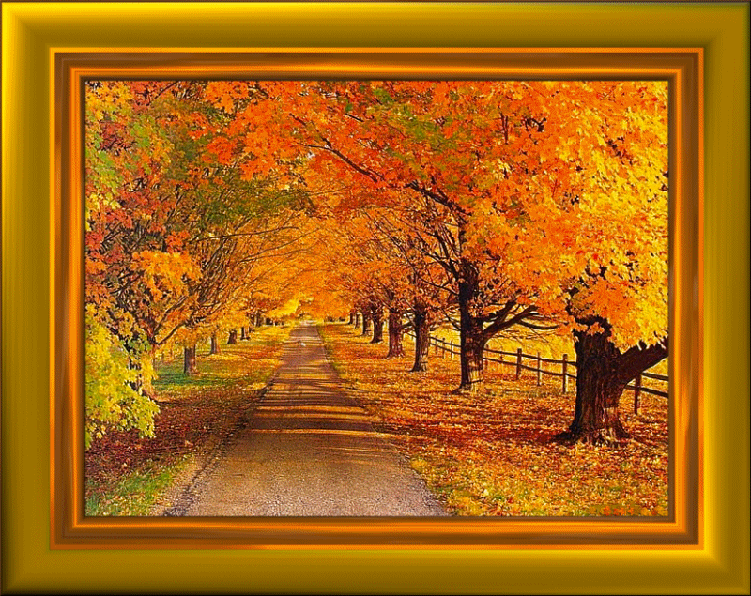
…золотая

Slide 43
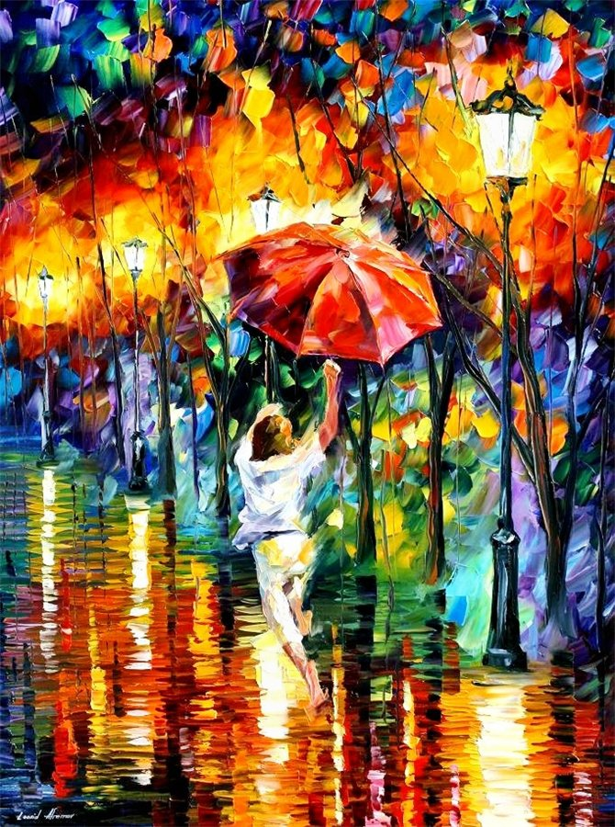
…а может быть… весёлая?

Slide 44
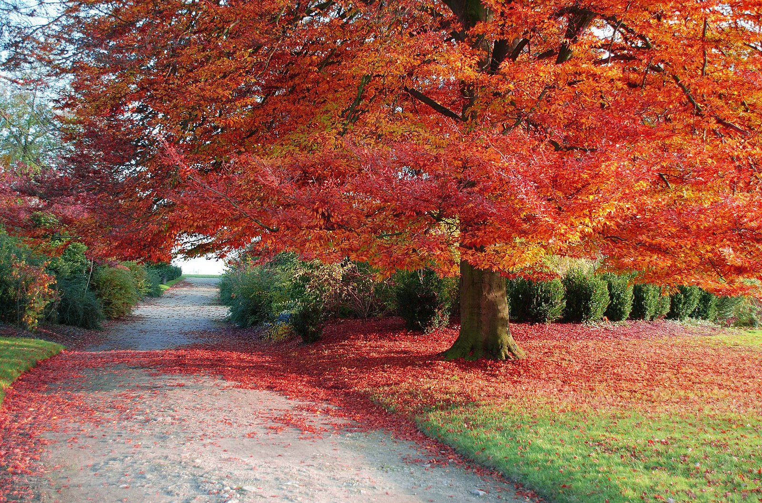
…яркая

Slide 45
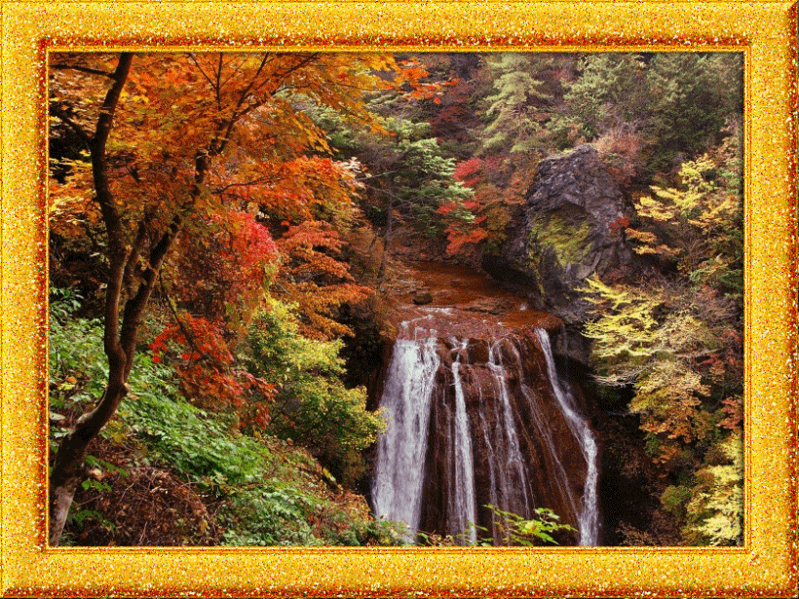
…очаровательная

Slide 46
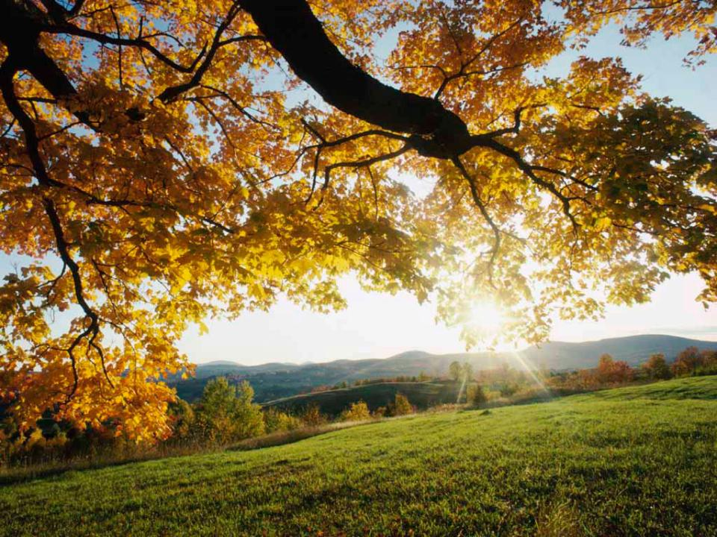
Вянет природа
только на малое время.
Всё обновится весною опять

Slide 48
Музыкальное сопровождение:
Фредерик Шопен «Осенний вальс»
2020 год

